Slide 1




ATIVIDADE 008: Introdução a Prog. Concorrente
Paradigmas de Linguagens de Programação
Fabrizio Honda
1715280006
Lic. em Computação

Slide 2

DESCRIÇÃO DA ATIVIDADE
Explique o funcionamento do seguinte programa (Erlang):
loop() -> receive {From, Msg} -> From ! {self(), Msg}, loop(); stop -> end.
-module(echo). -export([go/0, loop/0]).
go() -> Pid2 = spawn(echo, loop, []), Pid2 ! {self(), hello}, receive {Pid2, Msg} -> io:format("P1 ~w~n",[Msg]) end, Pid2 ! stop.

Slide 3
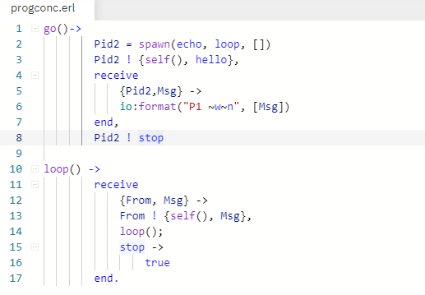
RASTREAMENTO DO CÓDIGO
go(): função principal (main) em Erlang.
spawn(echo, loop, []): cria um novo processo, executa “loop” e envia uma lista vazia (pois esta função não recebe nada).
.
loop(): função definida no código.
Pid2 ! {self(), hello}: retorna a mensagem hello para a função loop após o spawn.

Slide 4
RASTREAMENTO DO CÓDIGO
receive: se o padrão recebido for igual a {From, Msg}, executa as próximas linhas de código
From ! {self(), Msg}: retorna a mensagem recebida para a função principal (go()).
loop(): em seguida, chama-se recursivamente até a condição de parada for satisfeita.

Slide 5
RASTREAMENTO DO CÓDIGO
receive: se o padrão recebido for igual a {Pid2, Msg}, executa as próximas linhas de código
io:format(“P1 ~w~n”, [Msg]): formata a saída do programa e imprime a mensagem recebida.
Pid2 ! stop: indica que o processo 2 pode encerrar-se, tornando verdadeira a condição de stop -> true.

